Slide 1


Step Forward A Platform for educational games
מגישים: ים טמים שמואל בוסי מרצה: יובל עוזרי
תאריך:
31.07.25

Slide 2
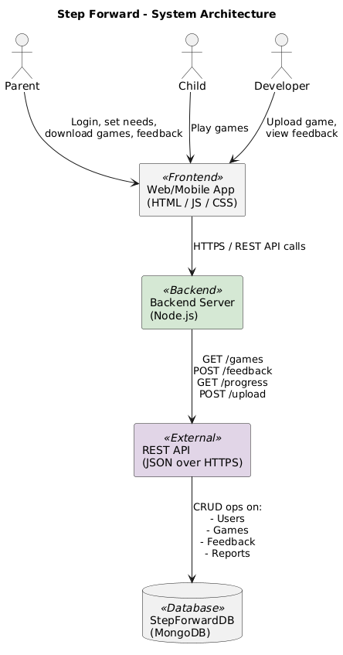
System architecture

Slide 3
LINKS TO THE PROJECT
GITHUB [https://github.com/whyt1/stepforward]
Login credentials:
Developer:
jane@example.com
String
Parent:
sarah@email.com
123456

